Slide 1
資通領域職場經驗分享
楊皓程 工程師
2020.05.20

Slide 2
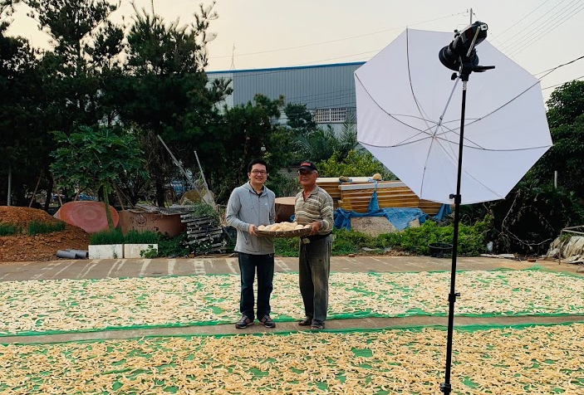
楊皓程 HCYang
77年次，32歲
矽品精密
RD 工程師
亞洲大學
資訊工程 博士班

Slide 3
學習
專業
工作
Q&A
讀書、打工
人生態度
兩個成功的專案
一個解決問題的方法

Slide 4
學習
讀書、學習經歷

Slide 5
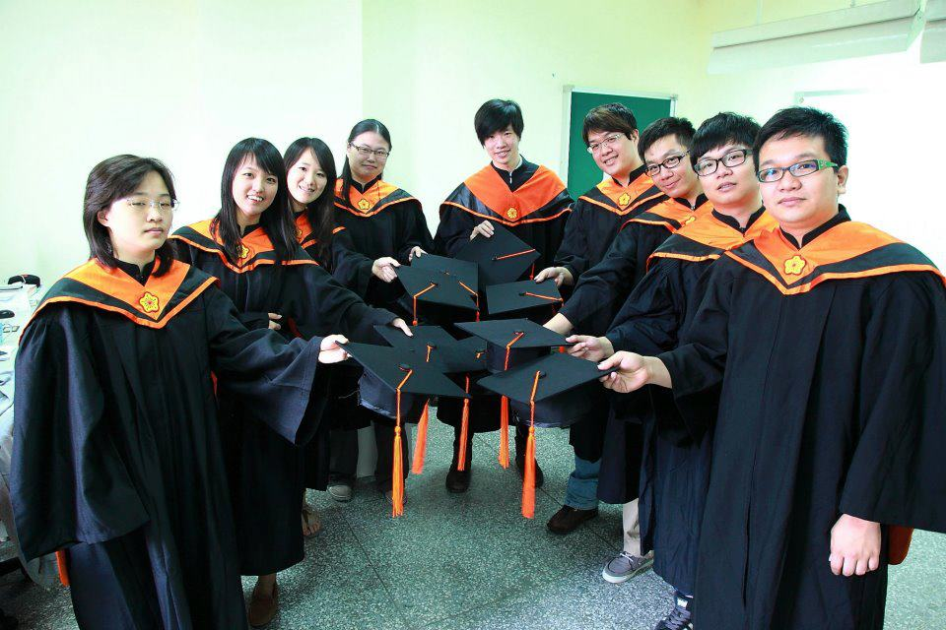
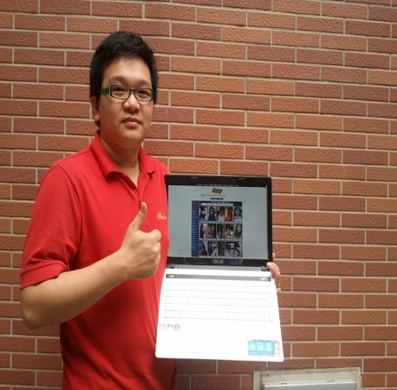
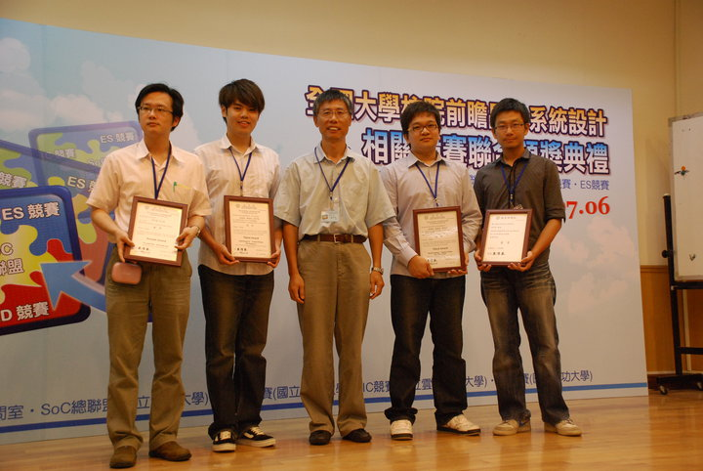
“
讀書
亞洲大學 資訊工程系
亞洲大學 資訊工程碩士班
亞洲大學 資訊工程博士班
我在亞洲大學待了超過10年

Slide 6
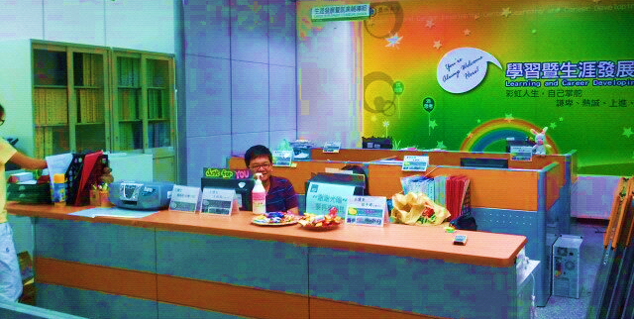
學校工讀生
2006~2015
做網站、寫程式
我喜歡接受各種挑戰，只要能解決問題，願意嘗試各種方法….

Slide 7
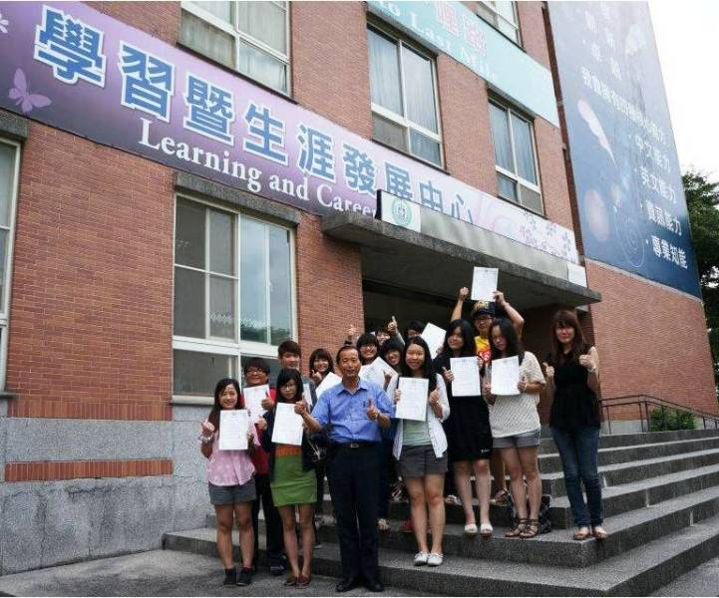
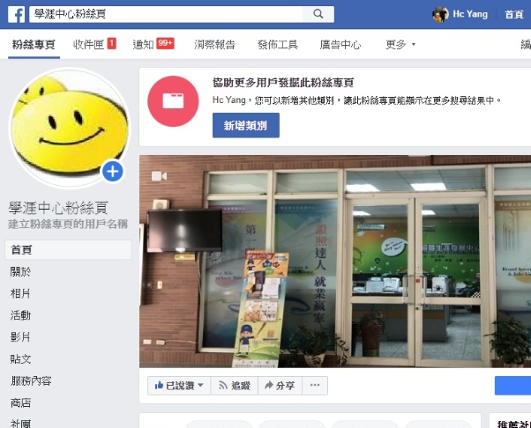
學習經歷
校務系統、客製化系統
活動宣傳
資料庫、系統開發、爬蟲
粉絲頁維護、文案、新聞稿、第一線線上服務
學涯中心、校友會
伺服器管理
網站製作(PHP、ASP.NET)、報名系統、黑快馬
實體伺服器、VM伺服器、雲端伺服器、VPS….

Slide 8
專業
我是一個全端的軟體工程師

Slide 9
專業技能
我會的程式語言超過15種….
所有的學習都是要用到才學

Slide 10
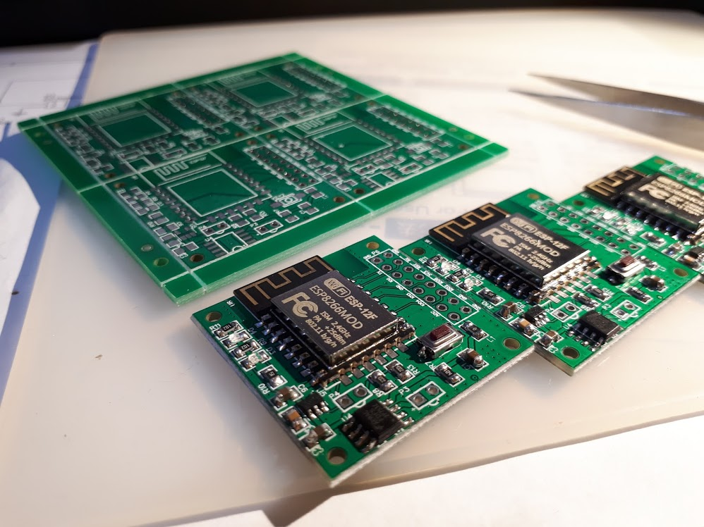
世界上
沒有不能解決的問題
抽絲剝繭，最關鍵的核心問題
萃取問題關鍵字，利用Google搜尋。

Slide 11
網站工程師
伺服器工程師
網路工程師
韌硬體工程師
介面、功能
瀏覽器裡面看到的東西
作業系統、防火牆、服務
解決讓伺服器可以連上
通訊、加密、連線
通訊安全、頻寬、路由
電路、訊號、驅動程式
打通硬體、連線

Slide 12
資通訊領域
學習當前用的到的能力
用什麼，學什麼！
資訊領域
網站、系統、資料庫、伺服器…
網路領域
01
02
03
傳輸、加密、通訊協定…
網頁
網路
硬韌體
硬體韌體領域
電路設計、韌體開發、失效分析、驅動程式…
著重在功能開發
著重在安全、效能
打通硬體跟軟體之間的橋樑

Slide 13
工作經歷
27歲踏入職場

Slide 14
工作經歷
.
8個月
8個月
第5年
昌祐科技
2015
日月知識
2016
矽品精密
2016
研發工程師
健身器材軟體開發
Android、Java、Server
資訊工程師
網頁設計、軟體開發
PHP、C#
研發工程師
韌體開發、軟體開發、分析
C、Golang、Node.js

Slide 15
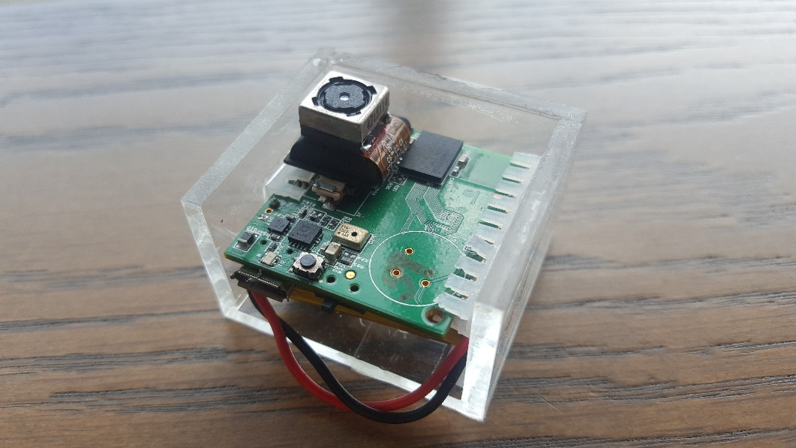
P2P網路攝影機
把大問題變小問題
全部解決，專案就成功了
影像訊號
網路通訊
JPEG格式、資料量壓縮
P2P網路傳輸、加密
應用程式開發
電路最佳化、省電
2016年進入公司第一個專案，前任工程師耗了3年時間研發，最終失敗告終….
手機App、電腦端程式
電路設計、韌體最佳化

Slide 16
問題都解決了
因為廠商的總總銷售因素，並沒有正式量產販售，技術轉移給其他人

Slide 17
超省電發報器
把大問題變小問題
全部解決，專案就成功了
推播通知
網路通訊
LINE通知、電子信箱
HTTPS連線
應用發想
電路最佳化、省電
有一天跟廠商開會討論電子門鎖，突發奇想的產物，
只要有Wifi，裝載一顆電池就能監控開關狀態。
保險箱、窗戶…..
電路設計、全斷電設計

Slide 18
技術轉移給廠商
靠自己的能力有限
合理的價碼轉移
雖然自己有辦法設計，但距離商業產品化能有困難
成果最終要能被應用才有價值
專案成功，但不一定能賺錢

Slide 19
分享
解決問題的案例
資料傳輸不能說的秘密

Slide 20
節省傳輸成本
效能提升、傳輸效率加倍
傳輸資料：1000,5000,3500,4300
String
傳輸編碼後：
0x31 0x30 0x30 0x30 0x2C 0x35 0x30 0x30 0x30 0x2C
0x33 0x35 0x30 0x30 0x2C 0x34 0x33 0x30 0x30
傳輸編碼長度：19 byte
Bytes
傳輸編碼後：
0x03 0xE8 0x13 0x88 0x0D 0xAC 0x10 0xCC
傳輸編碼長度：8 byte
100%
42%
字串傳輸
16bit傳輸
如果是JSON、XLS或CSV格式，資料量更是加倍成長
大大節省40%以上傳輸量，如果內容再經過最佳化，可以節省超過70%資料量

Slide 21
節省傳輸成本
效能提升、傳輸效率加倍
用Hex傳輸最省成本，但是業界卻很少人這樣做
字串(19bytes)
1000,5000,3500,4300
Hex(8bytes)
0x03 0xE8 0x13 0x88 0x0D 0xAC 0x10 0xCC
19bytes
8bytes
機器看得懂，人看不懂
DEBUG成本高
程式碼交接不容易
….好多好多原因
字串傳輸
16bit傳輸
如果是JSON、XLS或CSV格式，資料量更是加倍成長
大大節省40%以上傳輸量，如果內容再經過最佳化，可以節省超過70%資料量

Slide 22
創造自己的工具
資料
A
B
傳輸
C
D
資料
傳輸資料：123
直接字串：0x31 0x32 0x33
經過壓縮：0x7B
A
B
C
D
String to String Hex
String Hex to Hex
Hex to String Hex
String Hex to String
字串轉成16進位字串
例如123 => 7B
16進位的字串轉成16進位
例如7B => 0x7B
16進位轉成16進位字串
例如0x7B => 7B
16進位字串轉成字串
例如7B => 123

Slide 23
總結
不敗的心得
1. 先有客戶再有技術
但這個技術不包括眼光、基礎認知
2. 學會分析問題
遇到問題一定有一個卡住的點，把大問題變成小問題，輕鬆解決
3. 學會查資料
關鍵字很重要，想一想如果別人遇到這個問題，會想到什麼？

Slide 24
打拼之餘
不要忘記自已想要什麼

Slide 25
感謝，Q&A！
Thank You.
2020.05.20
演講資料：https://cumi.co/20200520

